Slide 1

ERP de software libre y código abierto
Trabajo realizado por:
José Manuel López Molina
Nikita Stetskiy
Juan Sánchez Rodríguez
Manuel Hidalgo Carmona

Slide 2
Introducción y nota histórica
Odoo (conocido anteriormente como OpenERP y anteriormente como TinyERP) es un software de ERP integrado. Tuvo su lanzamiento inicial el 4 de julio de 2004, teniendo su primera versión 1.0 el febrero de 2005.
Siendo programado en JavaScript, Python y Extensible Markup Language, ha sido utilizado en sistemas operativos como Windows, Linux, Unix, Mac OSX, iOS y Android bajo la licencia de GNU LGPL v3 y Odoo Enterprise Edition License v1.0

Slide 3
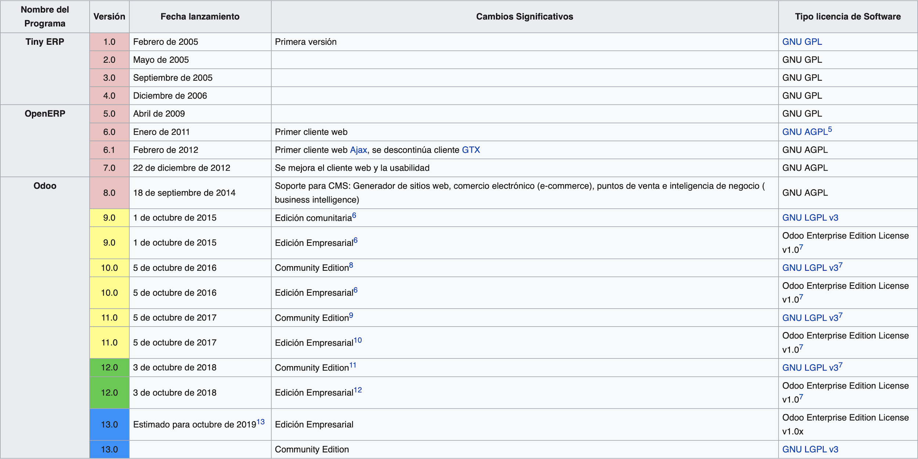

Slide 4
Introducción y nota histórica
Odoo es una poderosa aplicación absolutamente profesional, que integra todos los procesos de la empresa y permite mantener con facilidad el correcto control de todo lo que ocurre en la empresa y su entorno.
Se presenta como una alternativa tan sólida como SAP ERP (que es opensource de pago), Microsoft Dynamics o NetSuite Oracle. Tiene una versión software libre gratis y una versión más completa de pago a precio muy competitivo.

Slide 5
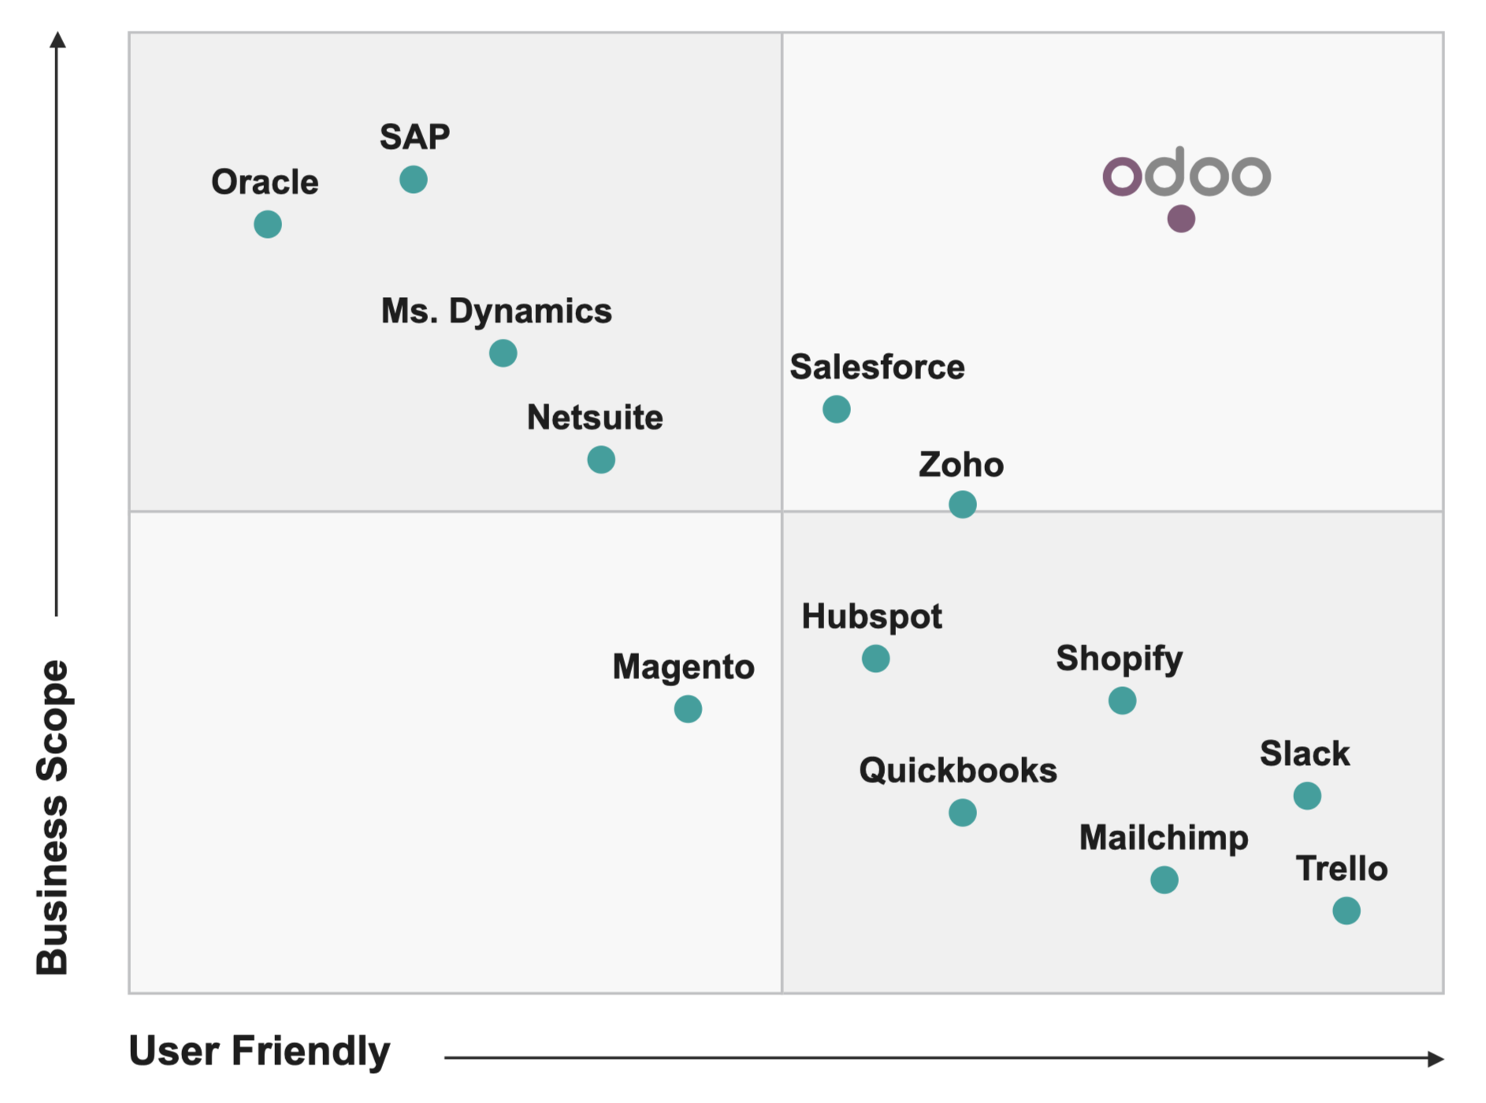
Relación potencia-facilidad de uso

Slide 6
Tecnología
La funcionalidad del negocio se organiza en módulos, y se almacena gracias a PostgreSQL. Se da soporte a dos aplicaciones oficialmente:
Una aplicación web implementada como un servidor HTTP que permite a los usuarios conectarse mediante un navegador de internet. Otra aplicación de escritorio escrita en Python utilizando el kit de herramientas GTK+ (obsoleta a partir de la versión 7).
No obstante, la comunidad ha desarrollado otros clientes alternativos.
El código fuente de OpenERP se aloja en GitHub.

Slide 7
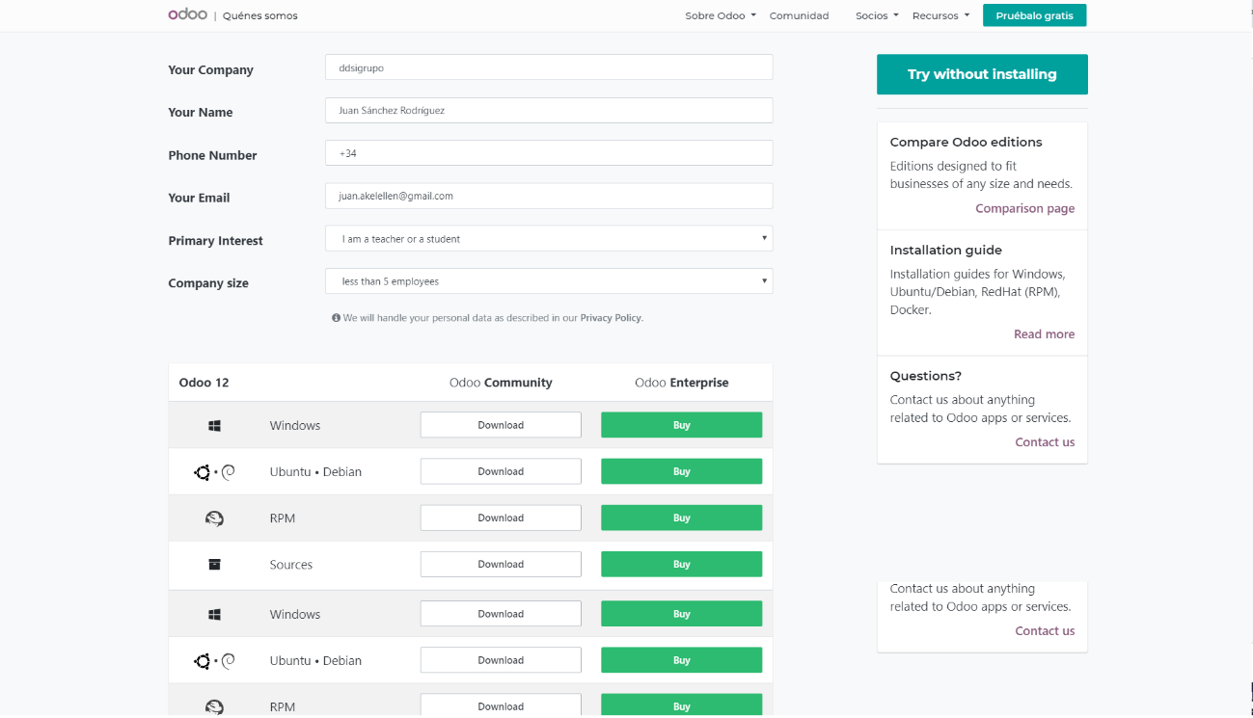
Instalación Windows

Slide 8
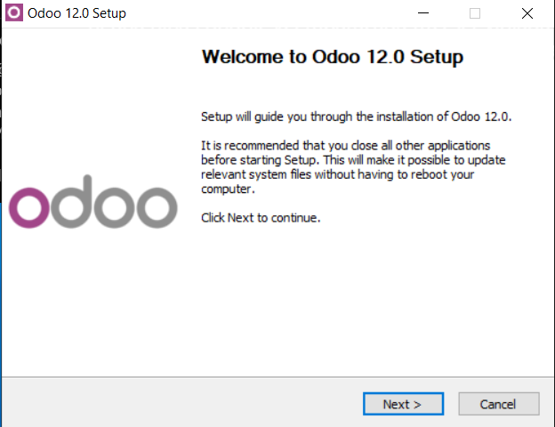
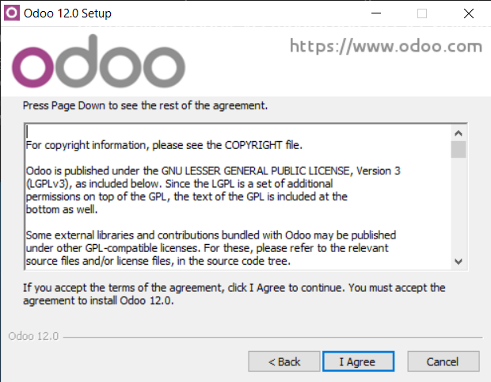
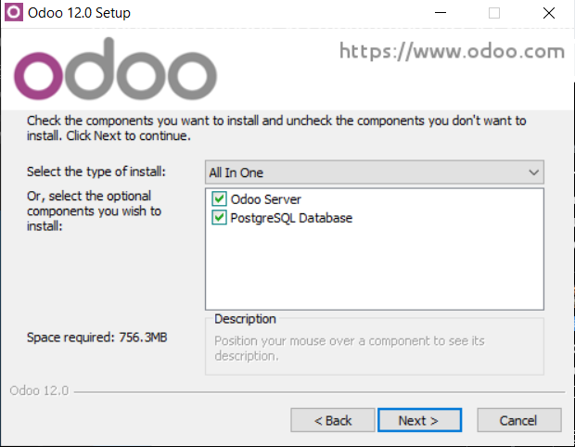
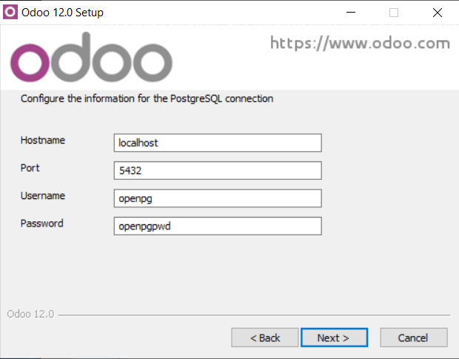

Slide 9
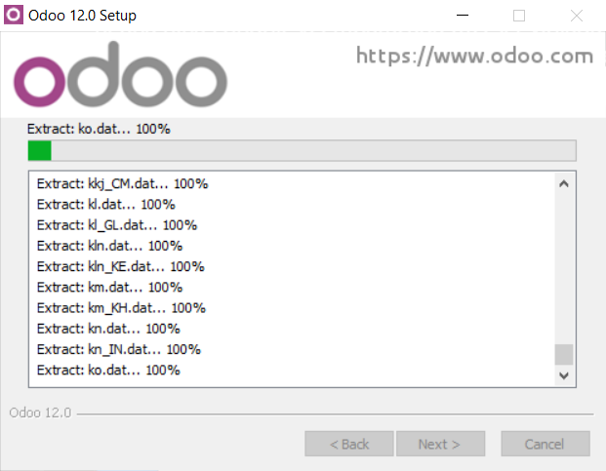
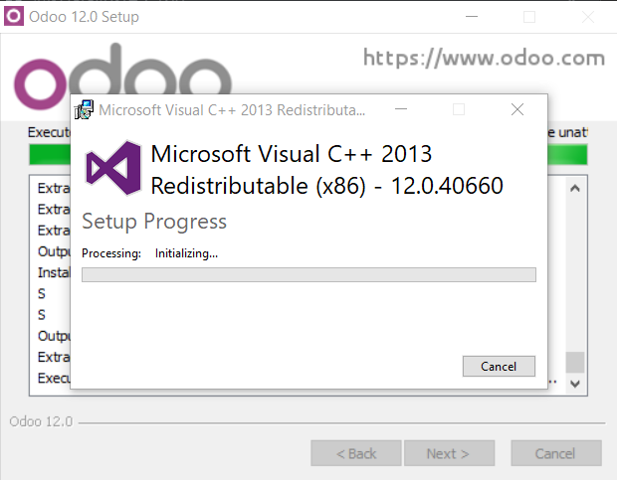
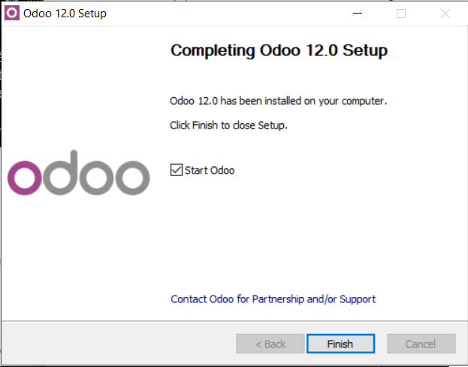

Slide 10
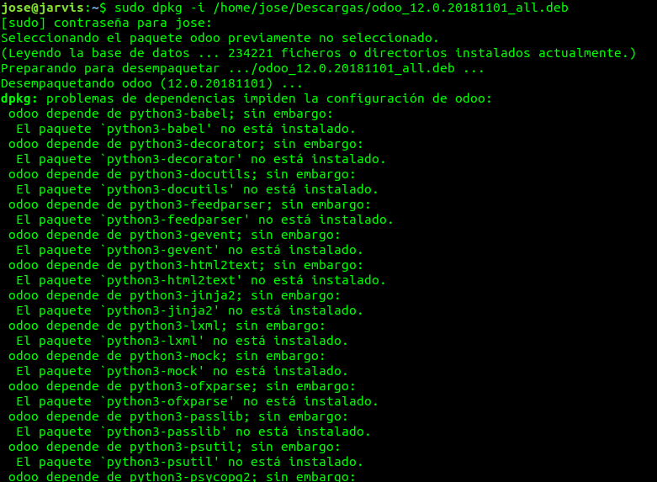
Instalación ubuntu

Slide 11
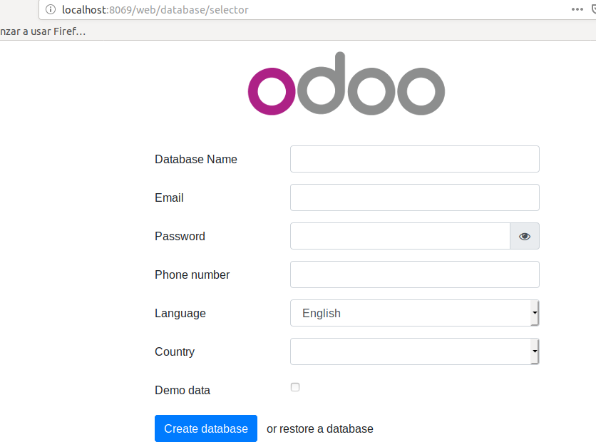
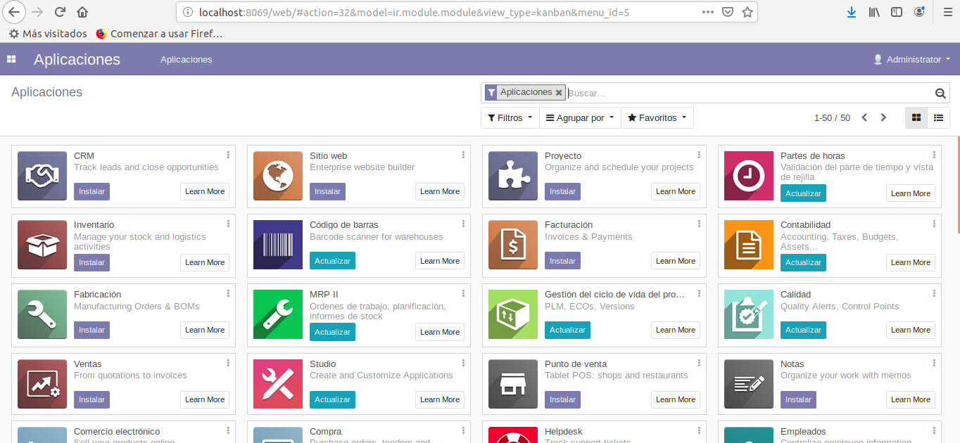
Resultado final

Slide 12
Funcionalidades
Odoo posee muchos módulos de los siguientes tipos: Ventas, Operaciones, Fabricación, Web, Marketing y Recursos Humanos.
Entre ellos destacan los módulos de “Ventas”, “Compras”, “Gestión financiera”, “CRM”, “Recursos Humanos”, “Gestión de proyectos” y “TPV”.
A continuación hablaremos sobre el módulo “CRM” y veremos su uso, que a su vez utiliza otros módulos tales como “Ventas”, “Firma electrónica”, “Facturación”, “Mensajes Masivos”...

Slide 13
CRM
ORGANIZACIÓN DE FLUJOS DE ACTIVIDADES
GENERACIÓN DE INICIATIVAS Y OPORTUNIDADES
ASIGNAR Y RASTREAR INICIATIVAS
ANALIZAR EL RENDIMIENTO (ganancia/pérdida, ingresos esperados )
OPTIMIZA TU TRABAJO DIARIO (integración Google)

Slide 14
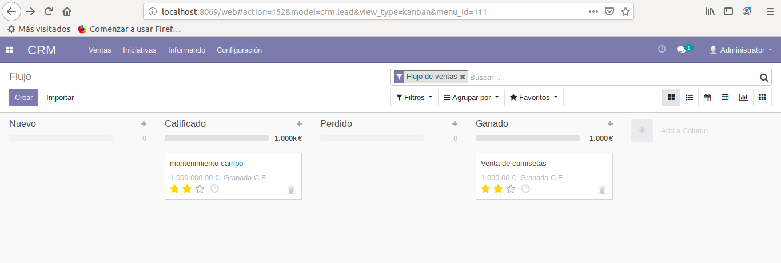
Gestión de flujos de ventas

Slide 15
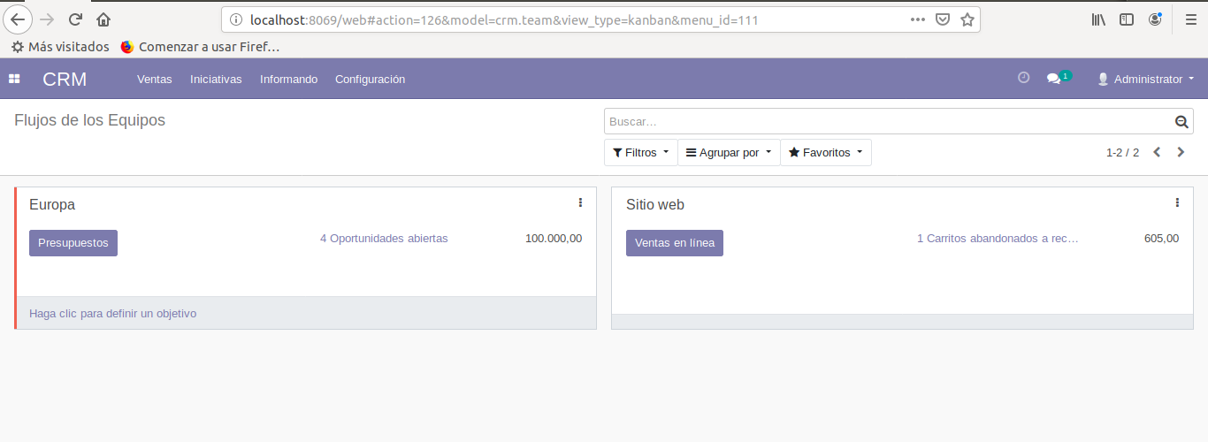
Gestión de flujo de equipos

Slide 16
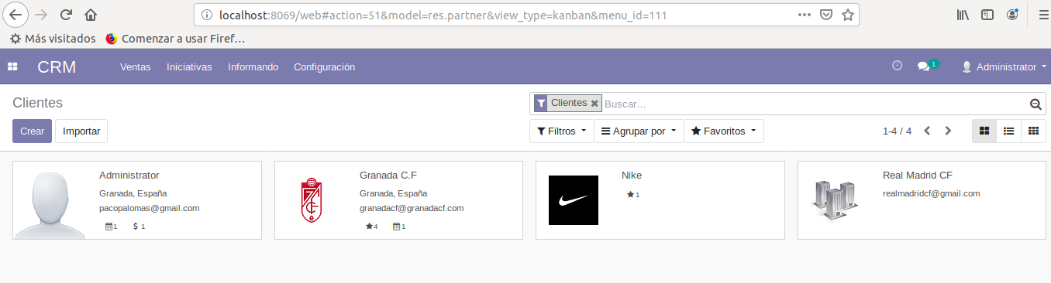
Gestión de clientes

Slide 17
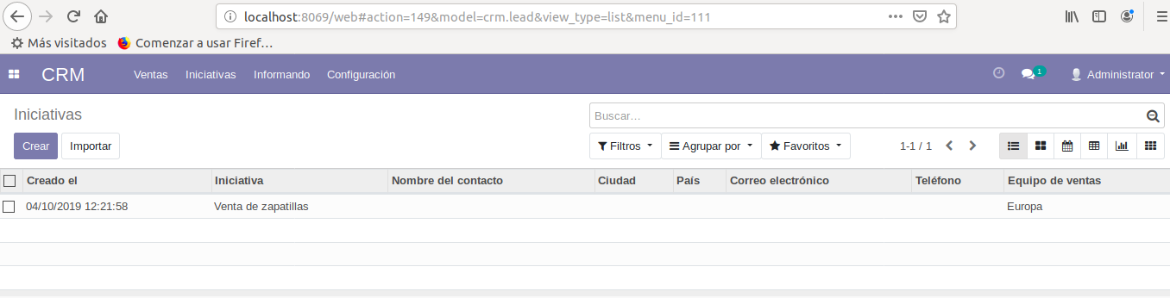
Gestión de iniciativas

Slide 18
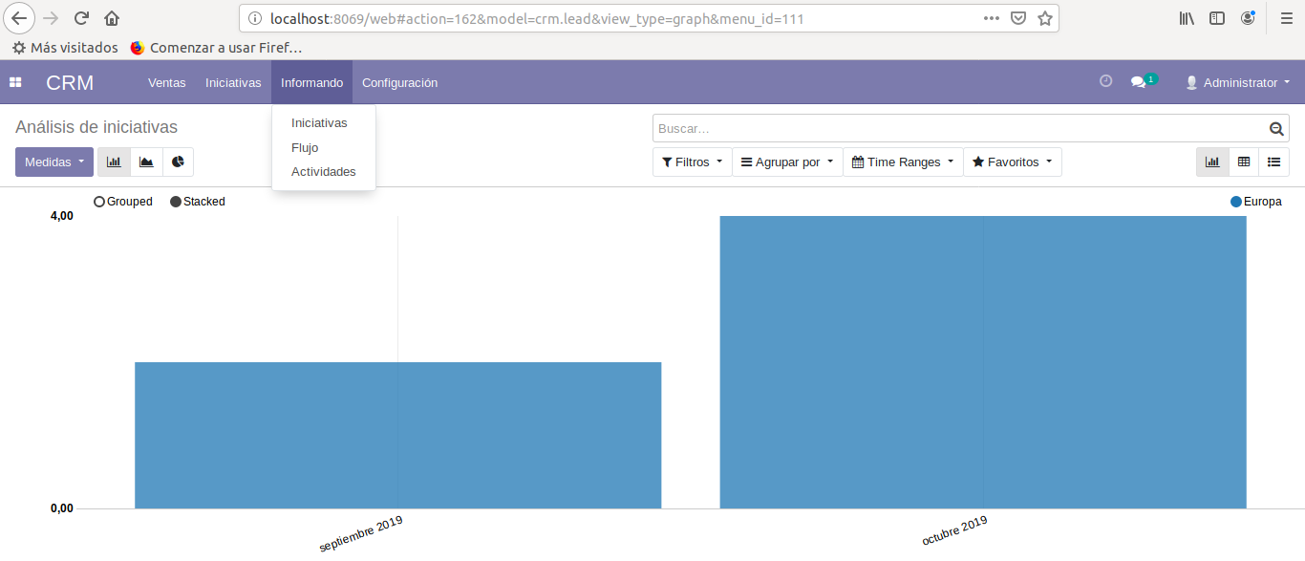
Análisis de ventas, iniciativas y actividades

Slide 19
Ventajas
· Código abierto : Código adaptable a las medidas de cada empresa, mejorando o adaptando módulos.
· Escalable : Se puede comenzar solamente con módulos que requiera y añadir módulos posteriormente.
· Remoto : Se puede usar el software de forma remota o instalando en los propios servidores de la empresa.
· Flexible: La interfaz del usuario es personalizable y gestionable adaptándose al usuario.
· Múltiples plataformas : Se puede utilizar en cualquier S.O. que tenga navegador, e instalarse en Windows, Linux, Mac, incluso Android e iOS
· Tutoriales intuitivos y compatibilidades con archivos como CSV y Excel

Slide 20
Inconvenientes
· Traducción : La página de Odoo está traducida por defecto con un traductor automático que está mal implementado.
· Abrumador : La cantidad de información al principio llega a ser confusa sin tutoriales interactivos.

Slide 21
Empresas que implementan Odoo
Panorama Nacional: -Alain Afflelou -Calderería Navarra -Fundación Santa Lucía Adsis -Heineken -Ecovidrio -Lolitas&L -Travel Tax-Free -BestTaxFree
Panorama Internacional: -ABL (Advanced Biological Laboratories) -Danone
-Hyundai -Toyota -WWF (Fondo Mundial para la Naturaleza) -Sodexo

Slide 22

Odoo cuenta con más de 3.7 millones de usuarios en todo el mundo que van desde empresas nuevas (1 empleado) hasta grandes empresas (más de 300.000 empleados)

Slide 23
Odoo el perfecto ERP para WWF
La funcionalidad estándar de Odoo con una personalizada de tema agrícola era perfecta para WWF y las necesidades de sus proyectos. También cumplió con todos sus otros requisitos: WWF quería una solución de código abierto, bajo costo de implementación y poder construir e integrar fácilmente módulos futuros.
Odoo fue la mejor solución, y gracias al éxito del proyecto se han eliminado los problemas de geografía y los lentos tiempos de informes que ocurrieron con los registros en papel.

Slide 24
Referencias
Documentación Odoo Empresas implantan odoo Documentación Funcionalidades y usuario Documentación CRM Documentación variada github

Slide 25
Preguntas, comentarios,...sugerencias

